Slide 1
Презентация для детей подготовительной к школе группы. Подготовила воспитатель Бобылева М.А. Ярославль, 2018
Масленица

Slide 2
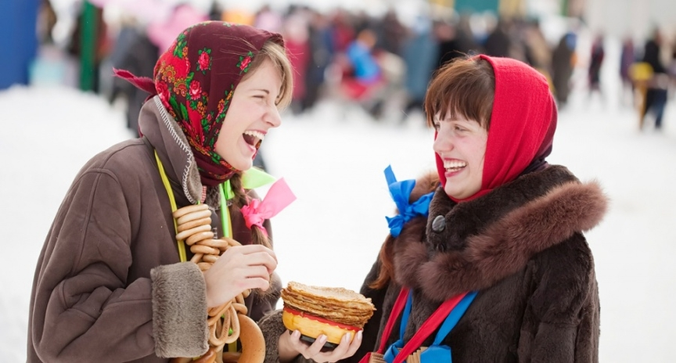
История праздника Масленицы
Масленица — один из самых веселых праздников. Всю неделю люди устраивают веселые проводы зимы. Эти проводы сопровождаются народными гуляниями, неотъемлемым элементом этих гуляний являются блины. Существует множество версий по объяснению того, откуда появился праздник Масленица.

Slide 3
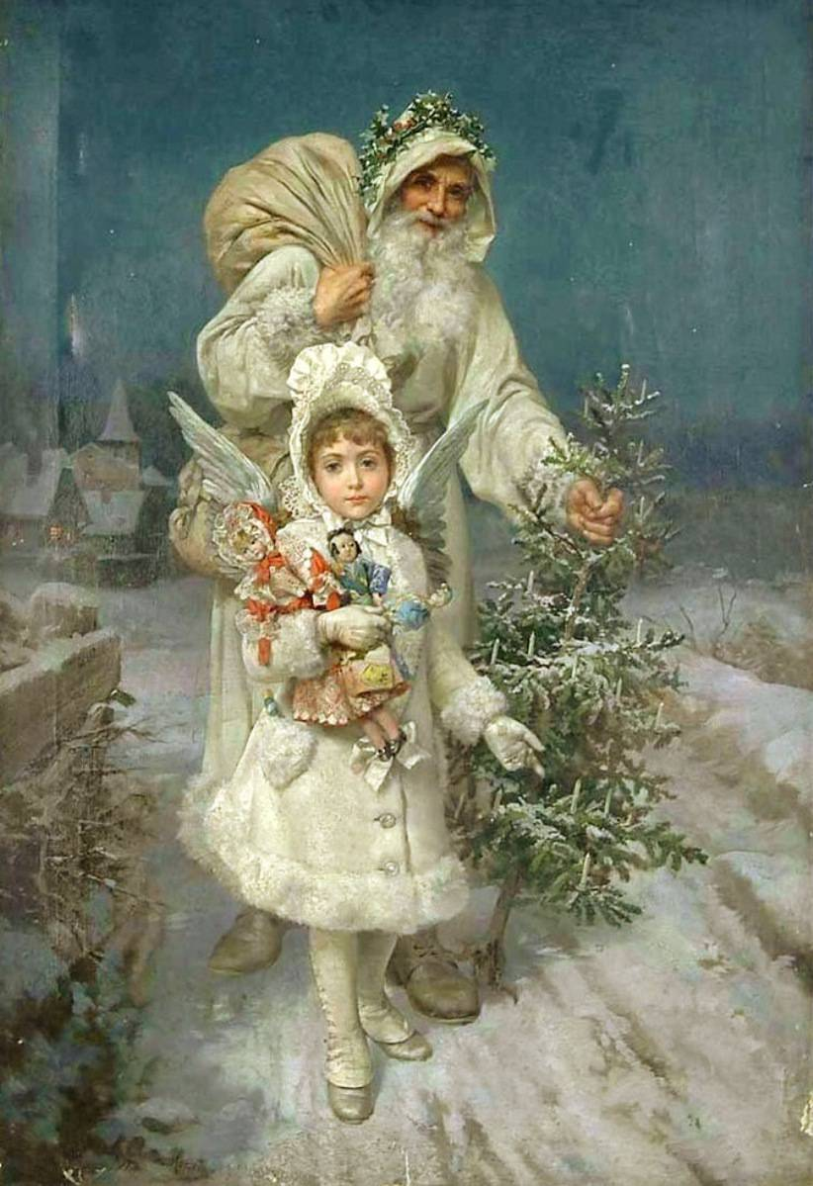
Одна из таких легенд гласит, что в давние времена на Севере родилась маленькая девочка, отцом которой был Мороз. Имя ей дали Масленица. Девочка была маленькой, хрупкой и улыбчивой. Однажды группа людей попала в снежную бурю. Прячась от нее, они встретили Масленицу и попросили помочь и согреть их.

Slide 4
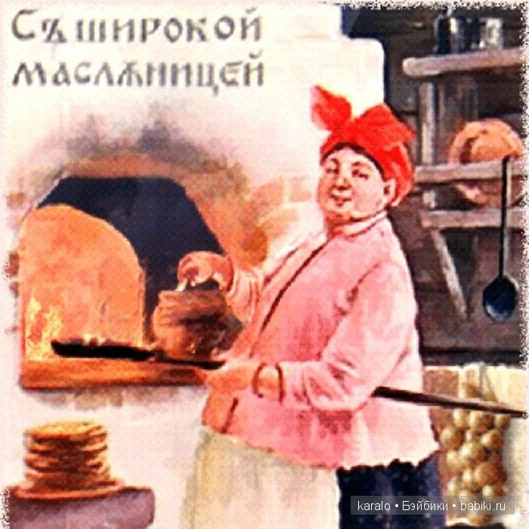
Масленица пришла, но удивила всех. Потому что это была не маленькая девочка, а здоровая баба с большими румяными щеками. Она заставила человека забыть о зиме, развеселила его и заставила плясать до усталости. С тех пор неделя перед Великим постом называется Масленицей.

Slide 5
По другой версии, в основе появления названия праздника «Масленица» лежит традиция выпекать блины. Люди старались привлечь милость солнышка, чтобы оно их обогрело и помогло в трудную минуту. Поэтому блины имеют форму маленького солнышка. Также было принято в селах водить хороводы и устраивать гуляния. Считалось, что подобные церемонии делают добрее солнце, т. е. солнце «умасливается». Отсюда и название — «Масленица».

Slide 6
Масленица имеет и другие названия. Например, «Мясопуст», или Сырная, Сыропустная неделя. Эти названия появились в связи с тем, что по православному обычаю мясо исключалось из пищи, а молочные продукты еще употреблялись.

Slide 7
Другие названия Масленицы: «касаточка», «сахарные уста»,
«целовальница»,
«честная масленица»,
«веселая»,
«перепелочка»,
«перебуха»,
«объедуха»,
«ясочка».

Slide 8
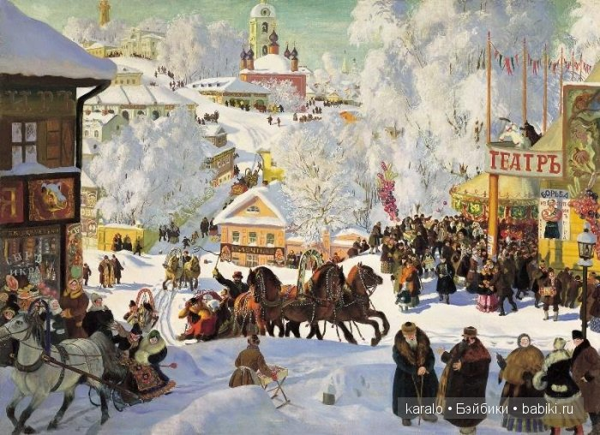
Раньше при праздновании Масленицы на площадях городов возводились ледяные горки, торговали чаем, сладостями, блинами, веселился народ в костюмах, устраивали катания на лошадях.

Slide 9
Во все времена главное угощение на Масленице — это блины. Они пеклись и поедались в большом количестве. На каждый день на Масленой неделе есть определенный обряд.

Slide 10
Первый день (понедельник) называется встреча Масленицы. в этот день наряжается соломенная кукла и устраиваются застолья с разными сладостями.

Slide 11
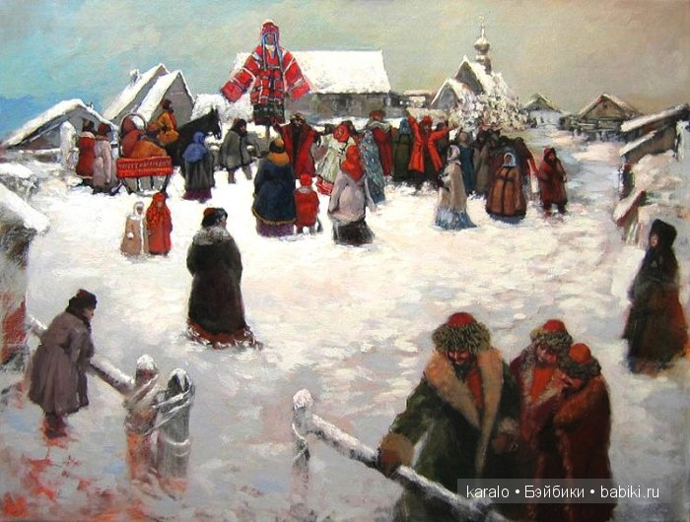

Slide 12
Второй день (вторник) называется заигрыши: устраиваются катания на горках и едят блины.

Slide 14
В третий день (среда) — на лакомки — все шли к теще на блины.

Slide 15
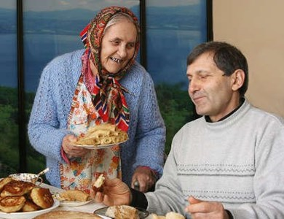

Slide 16
Четвертый день называется широкий четверг: поются песни, выполняются обряды, устраиваются кулачные бои, катаются на санях, колядуют.

Slide 17
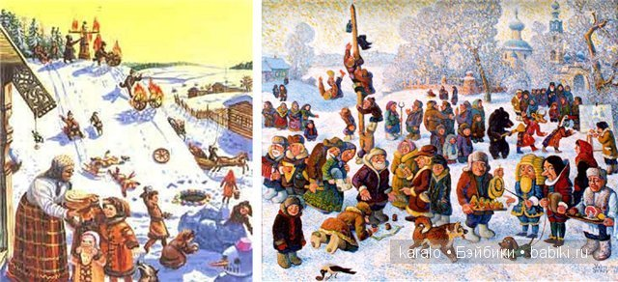

Slide 18
На тещины вечерки (пятница) зятья звали тещу на угощение.

Slide 20
Шестой день (суббота) называется золовкины посиделки: в этот день молодая невеста приглашала своих родных к себе.

Slide 21
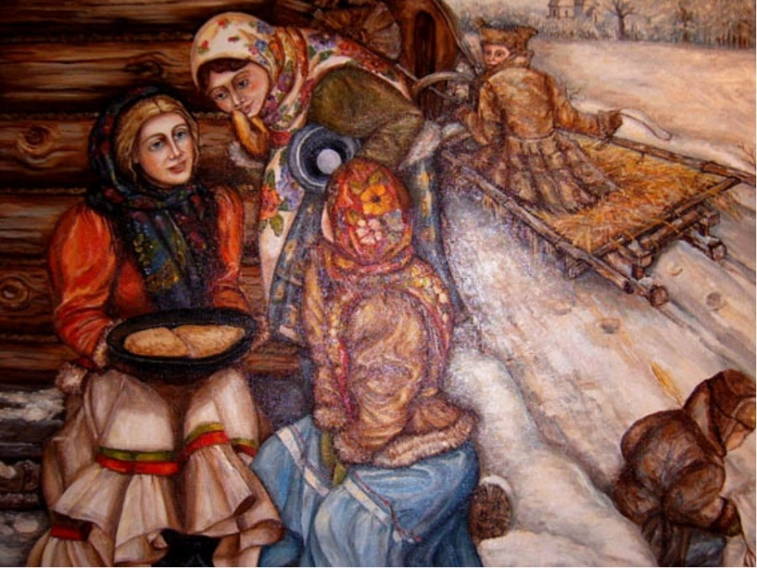

Slide 22
И в последний день (воскресенье), называемый прощеным днем, сжигали соломенную куклу, а пепел от нее рассеивали по полю, чтобы будущий урожай был богатым. В этот день принято прощать все обиды и оскорбления.

Slide 23
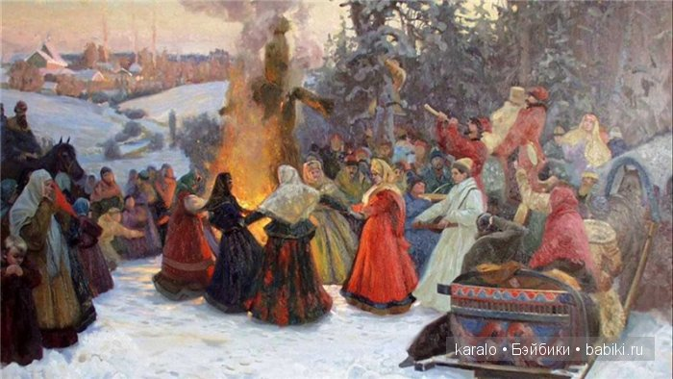

Slide 24
Благодарю за внимание!

Slide 25
Список используемых материалов
Список используемых материалов
http://kladraz.ru/prazdniki/drugie-prazdniki/pro-maslenicu-dlja-detei.html
http://goodnewyear.ru/krasivye-otkrytki-s-rozhdestvom-hristovym/ (3 слайд)
https://babiki.ru/blog/maslenitza/67393.html
https://travel.rambler.ru/article/204/ (6 слайд)
https://ru.toluna.com/polls/4741351/Не-так-далеко-до-масленицы.-Как-будете-отмечать
http://www.playcast.ru/view/9584375/491b14ad649c17b01d9fdb152a5b2c57e2f5d56cpl?showLastComments=
http://www.ccdi.ru/clubs/68_maslenichnoe-gadanie-po-blinam.html

